Slide 1
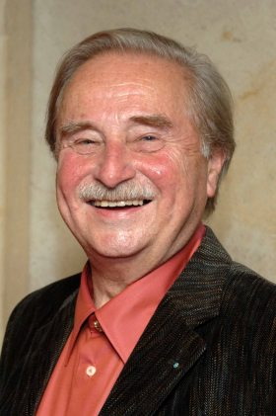
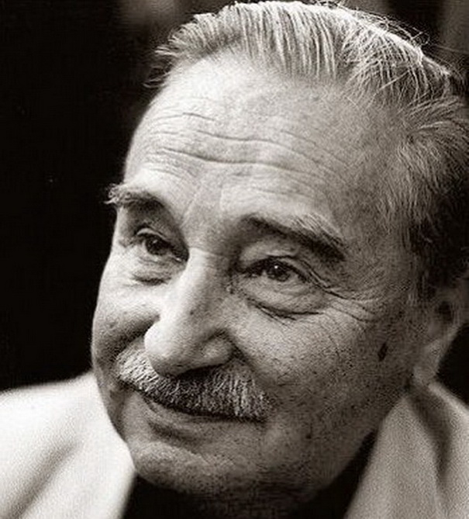
ВП НУБіПУ Мукачівський аграрний коледж
Творчі здобутки
Мілорада Павича
Підготував
студент групи ПВ-19
Габовда Олександр

Slide 2
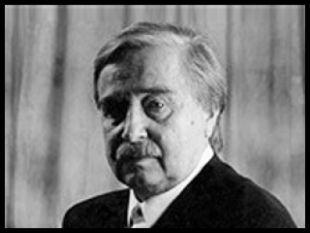

Мілорад Павич-(Pavic Milorad - нар. 15.10.1929, Белград) — сербський письменник.

Slide 3
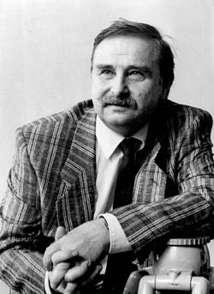
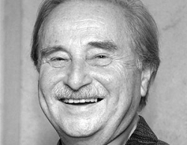
Павич — автор численних збірок поезій і малої прози, романів, літературознавчих праць і перекладів, упорядник і редактор значної кількості видань творів сербських письменників. Закінчив філософський факультет Белградського університету (1954), докторське звання здобув у Загребі. Працював професором університету в Новому Саді, на Радіо-Белград, у видавництві «Просвета» тощо. Втім, найкраще про себе розповів сам Павич в «Автобіографії»:
«Я є письменником вже дві сотні років. Далекого 1766 року один Павич видав у Будимі свою збірку віршів, і відтоді ми вважаємося письменницькою родиною. Народився я 1929 року понад берегом однієї з чотирьох райських річок о 8.30 зранку під знаком Терезів (під знак Скорпіона), за ацтекським гороскопом — Змія.

Slide 4
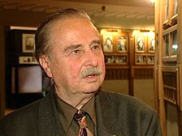
Уперше бомбардований у віці 12 років. Востаннє — у віці 15 років. [Властиво, бомбардований вперше і вдруге, а востаннє наразі бомбардований 1999 року — вже натівськими військами, принаймні через рік після написання цієї «Автобіографії»]. Поміж тими двома бомбардуваннями я вперше закохався і під німецькою окупацією примусово вивчив німецьку. Тоді ж потайки я навчився англійської від одного пана, котрий курив люльку з духмяним тютюном. У той самий час я вперше забув французьку і пізніше я забував її ще двічі). Врешті, на одній псярні, куди я потрапив, ховаючись від англо-американського бомбардування, один російський емігрант, царський офіцер, почав мені давати лекції російської з книжок Фета і Тютчева. Інших російських книжок у нього не було. Тепер я гадаю, що вивчення мов було певним чином перетворенням у різноманітних зачарованих звірят. Я любив двох Йоанів — Иоана Дамаскина і Йоана Золотоустого (Хризостома).

Slide 5
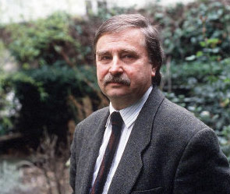
Набагато більше любові я вклав у свої книги, ніж у своє життя. Лише з одним винятком, який і досі ним залишається. Ніч у сні солодко прилипала до обох моїх щік.До 1984 року я був найменш читаним письменником у своїй країні, а від того року поспіль — найбільш читаним.Я написав перший роман у формі словника, другий у формі кросворда, третій у формі клепсидри і четвертий у формі довідника для гадання картами таро. Я намагався якнайменше перешкоджати тим романам. Вважаю, що роман — це рак. Існує завдяки своїм метастазам. Із дня на день я все менше є автором своїх уже існуючих книжок, а все більше автором майбутніх, яких, можливо, так ніколи й не напишу.

Slide 6
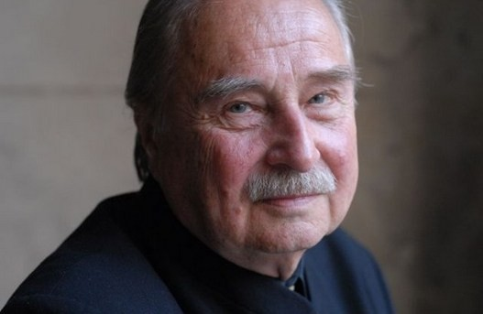
На мій подив, книги мої дотепер перекладені 66 разів різними мовами [до цього часу перекладів існує вже значно більше]. Словом, я не маю біографії. Маю лише бібліографію.Критики у Франції та Іспанії зазначили, що я є першим письменником XXI століття, а жив я у XX столітті, коли треба було доводити невинність, а не вину.Найбільші розчарування у житті принесли мені перемоги. Перемагати не виплачується.Я знав, що не треба торкатися живих рукою, якою уві сні торкався до мертвих.Я нікого не вбив. Зате мене вбили. Задовго до смерті. Для моїх книг було би краще, якби їхній автор був якимось турком чи німцем. Я був найвідомішим письменником найненависнішого народу у світі — сербського народу.Гадаю, що Бог осипав мене безмежною милістю, подарувавши мені радість писання, але тою самою мірою й покарав мене, либонь, що через ту ж таки радість».

Slide 7
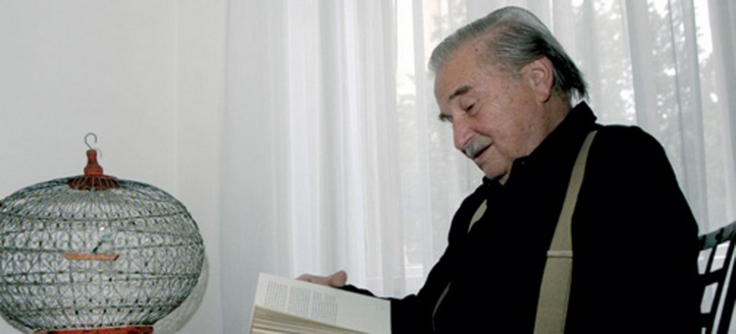
Літературну працю Павич розпочав поетичними перекладами, зокрема з французької, англійської та російської мов. До його поетичного доробку належать збірки «Палімпсести» («Palimpsesti», 1967) та «Місячний камінь» («Mesecev kamen», 1971). Для версифікаційної манери Павича властиве використання середньовічної старосербської мови у довгих віршах, споріднених із риторичним текстом або речитативом. Слід відзначити також стилістичне розмаїття авторських віршованих вкраплень у романах Павича. Опублікована ціла низка збірок оповідань Павича: «Залізна завіса» («Grozdena zavesa», 1973), «Коні святого Марка» («Konji svetog Marka», 1976), «Російський хорт» («Ruski hit», 1979), «Нові белградські оповіді» («Nove beogiadske price», 1981), «Вивернута рукавиця» («Izvrnuta rukavica», 1989), «Скляний слимак: оповідання з інтернету» («Stakleni puz: price sa interneta», 1998) й ін.

Slide 8
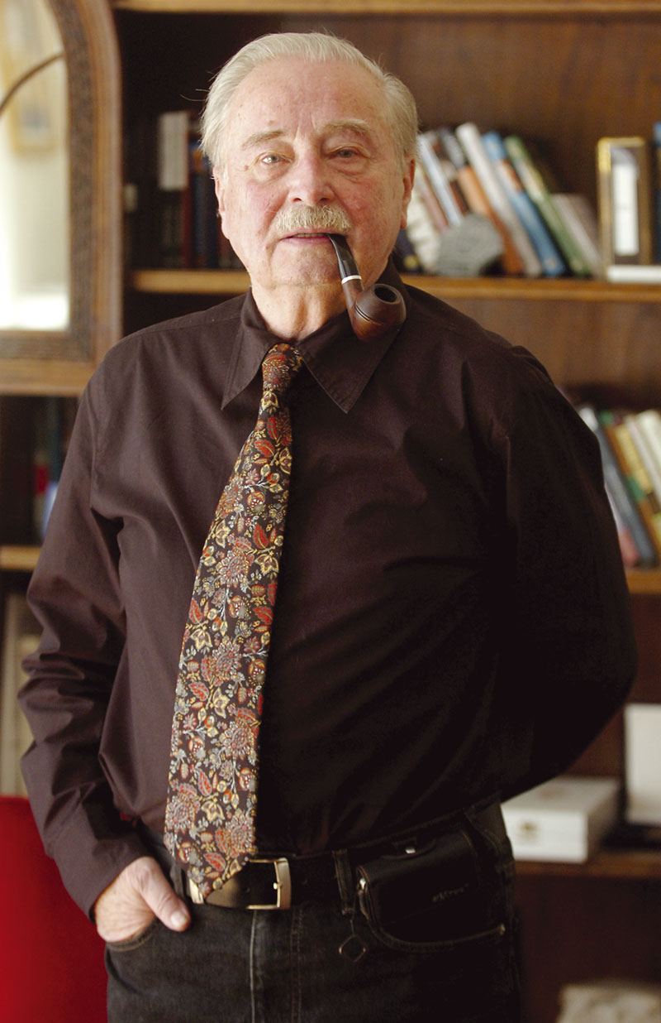
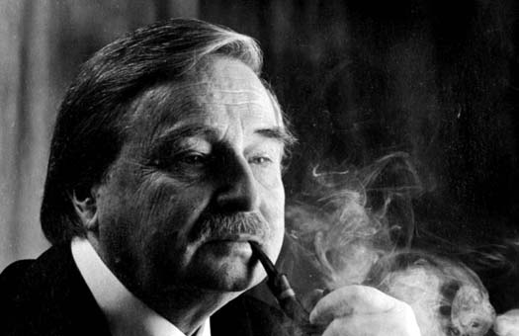
Основні риси прозового письма Павича були закладені вже в його малій прозі, для якої характерними є чергування лаконічності викладу із розгорнутими відступами, а також непередбачуваність сюжетних ходів. Метафорика і смислова парадоксальність прозових текстів Павича наближує їх до творів власне поетичних. Павич видав декілька книг з історії сербської літератури епохи бароко, класицизму та передромантизму (1970, 1979, 1991). До літературознавчих праць Павича належать також: «Воїслав Ілич і європейська поезія» («Vojislav Ніс і evropsko pesnistvo», 1971), «Гаврил Стефанович Венцлович»(«Gavril Stefanovic Venclovic», 1972), «Мовна пам'ять і поетична форма»(«Jezicko pamcenje і pesnicki oblik», 1976), «Народження нової сербської літератури» («Radanje nove srpske knjizevnosti», 1983), «Історія, стан і стиль» («Istorija, stalez і stil», 1985) й ін.

Slide 9
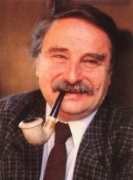
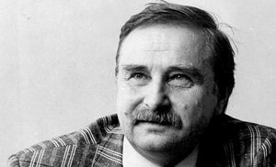
Літературознавчі праці Павича відзначаються ґрунтовною методологічною базою, дохідливістю викладу та багатством тематики. Джерелознавчі та фактографічні підходи сміливо поєднуються зі свіжими трактуваннями та несподіваними відкриттями. У творчому доробку Павича є також краєзнавча «Коротка історія Белграда» («Kratka istorija Beograda», 1990) та драма «Театральне меню назавжди і ще на de»b»(«Pozorisni jelovnik za uvek i dan vise», 1993), проте найцікавішою та найвідомішою є саме його романістика.

Slide 10
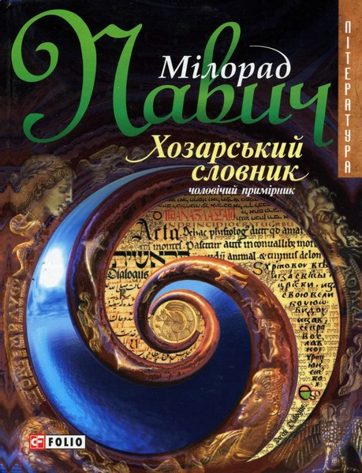
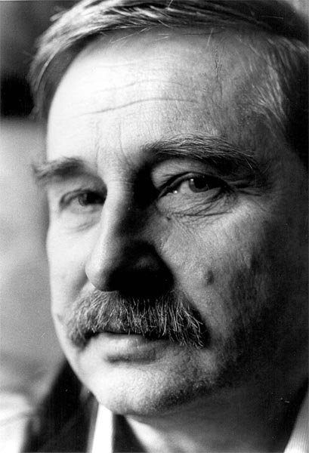
Роман «Хозарський словник» («Hazarski гесnik», 1984) з авторською під назвою «роман-лексикон на 100000 слів» приніс Павичу світове визнання. Структурно цей роман складається із попередніх зауваг, трьох словникових частин із хозарського питання, двох апендиксів, заключної примітки та покажчика словникових статей. Вишуканий антураж лише обрамляє три основні частини «Хозарського словника»: Червону книгу (християнські джерела), Зелену книгу (ісламські джерела) та Жовту книгу (гебрейські джерела). Кожна з цих книг із джерелами з хозарського питання містить словникові статті, розташовані в алфавітному порядку.Роман має два варіанти — чоловічий і жіночий, які різняться між собою лише одним пасажем із третьої частини (цей хід не має жодної концептуальної мети, окрім комерційної).Цей «словник словників із хозарського питання» спроектував давно зниклі хозарські проблеми через історичну долю сербського народу на рівень універсального розуміння. Попри свою ілюзорно ускладнену побудову, «Хозарський словник» дуже легко і захопливо читається, тому закономірним видається велика кількість його перекладів і накладів.

Slide 11

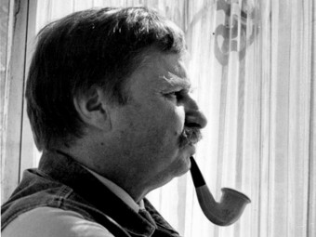
Новела Павича "Дамаскін" — єдність історичного і сучасного, фантастичного й реального, матеріального і духовного. (Про Павича кажуть, що він не лише блискуче представляє оригінальний підвид фантастичної літератури, але є письменником, котрий ламає наші стереотипи щодо розуміння історії, часу, долі, кордонів, всіляких умовностей. Іноді він просто перевертає наше логічне уявлення про сенс буття.)У новелі є велика кількість деталей, котрі через їхню символіку і метафоричність є незабутніми. Так, теслярський циркуль, який був зображений на прапорі будівничих, про яких розповідається у новелі, використовувався ними у будівельних роботах. У Павича він наділений метафоричним змістом і є символом виміру життєвого шляху героїв, указує вибір напрямку цього шляху. Але, щоб це зрозуміти, потрібна внутрішня духовна праця, щиросердність, чуйність і доброта. Атилію вирізняє серед інших її особливе світобачення: вона ще в дитинстві випестила, виростила у сні і в уяві дитя, вона любить, як у завірюху літають птахи, вона поливає музикою квіти, вона серцем відчувала, що всім на землі керує кохання.

Slide 12
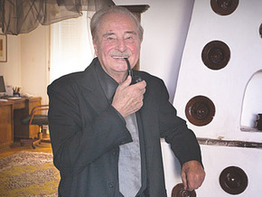
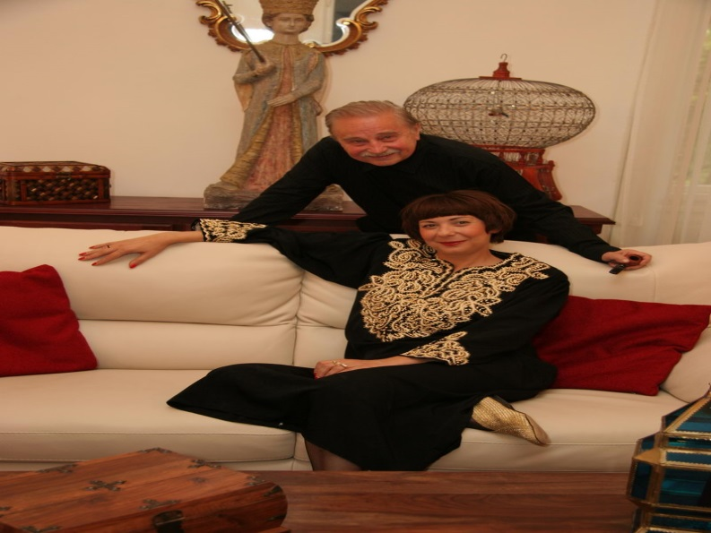
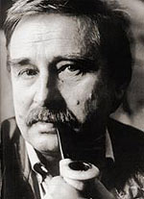
Для романістики Павича характерним є поєднання традицій візантійського роману із постмодерністським арсеналом художніх засобів. Мистецтво автоцитатного комбінування є одним із найулюбленіших методів творчого стилю Павича-романіста. Павич має повне право на автоповтори, оскільки він так чи інакше є унікальним явищем сучасної світової літератури.
Українською мовою ряд творів Павича переклали О. Рось і Н. Чорпіта.

